Slide 1
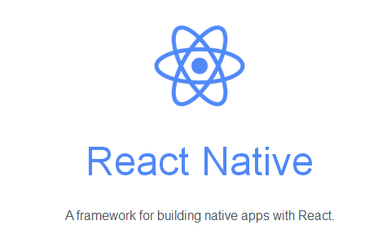
REACT-NATIVE GÜNLÜĞÜ
GÜN 1
GİRİŞ - KURULUM
https://facebook.github.io/react-native/

Slide 2

REACT-NATIVE GÜNLÜĞÜ
BAŞLAMADAN ÖNCE
Ama hangi teknoloji ve tüm bunlar nedir? Performans, kullanım kolaylığı vs?
Cross-platform Mobile Frameworks (Xamarin,PhoneGap)
Hybrid Mobile Development (React, Angular, Ionic …)
Native App Development ( Java, Object-C, C# )
ReactJs (Library), React Native (Js Framework)
AngularJs (JS Framework) Angular v2 – v4 (JS Framework)
VueJs (H-JS), Flutter (Google mobile SDK)
Ionic (H-Cordova w/ Angular)
Xamarin (H-C#)
Cordova (H-JS+HTML5+CSS+Webview)
Nativescript (Vue || Angular || JS)
PhoneGap (Cordova based)
Qt (C++) , Kivy (Python), Ruby on Rails(Web Dev.)
App Logic: Yazılan kodların tamamı, sistem mimarisi, inşa edilen sistemin tamamı.
Business Logic: Yapılan işin subset kodu, çalışan modeli. Örn: X ürünü sipariş verilirse yapılacak olan nedir? Yada Y ürününün maliyeti ne olur?
Front-end Development(Önyüz geliştirici):Kullanıcının arayüzünün (client-side), HTML, CSS ve JS vb teknololileri ile geliştirilmesi ?
Back-end Development(server-side geliştirici):Bir sunucu, bir uygulama ve bir veritabanı. Backend teknolojileri genelde PHP, Ruby, Python,Java gibi dillerden oluşur.
http://www.stefankrause.net/wp/
https://www.altexsoft.com/blog/engineering/xamarin-vs-react-native-vs-ionic-cross-platform-mobile-frameworks-comparison/
http://www.dotnetcurry.com/vuejs/1372/vuejs-vs-angular-reactjs-compare

Slide 3
REACT-NATIVE GÜNLÜĞÜ
Native vs Hybrid?
Native dil, uygulamanın koştuğu platformun dilidir. Eğer Android platformda uygulama geliştiriyor iseniz native diliniz Java, IOS ortamında geliştiriyor iseniz Objective-C, Windows Phone platformunda iseniz C#’dır diyebiliriz.
Native dilleri kullanmanın avantajı, işletim sistemi ile aynı dil olduğu için hızlı çalışması ve sistem kaynaklarına erişimin daha rahat olmasıdır.Hızlı olmasının sebebi tüm cihazın işlemcisini yüksek oranda kullanabilmesidir. Hybrid uygulamalar mevcut bir native uygulama üzerinde çalıştığı için işlemciyi daha az verimlilik ile kullanırlar.
Hybrid mobil uygulama tekniği, temel olarak ‘write once, run everywhere’ prensibine dayanır.
HTML5, CSS ve JavaScript kullanılarak yazılır. Tek kod ile bütün platformlara geliştirilebilir. Cross-platform(çapraz platform) uygulama geliştirme olarak da bilinir. (Aralarındaki fark Hybrid platform Native+Web Component gibidir) Yazdığınız uygulamayı platformda bir webView’de çalıştırıyor yani telefonda browser’ı full screen kullanıyormuş gibi düşünebilirsiniz.
Hiçbir programlama bilgisine sahip olmadan, görsel yöntemler ile uygulama geliştirmenizi sağlayan platformlarda vardır.appmakr, appypie,appsgeyser vs.

Slide 4
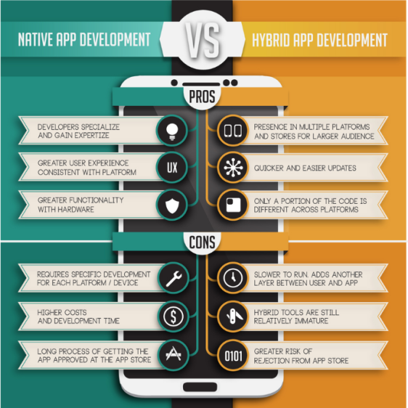
REACT-NATIVE GÜNLÜĞÜ
Native vs Hybrid?

Slide 5
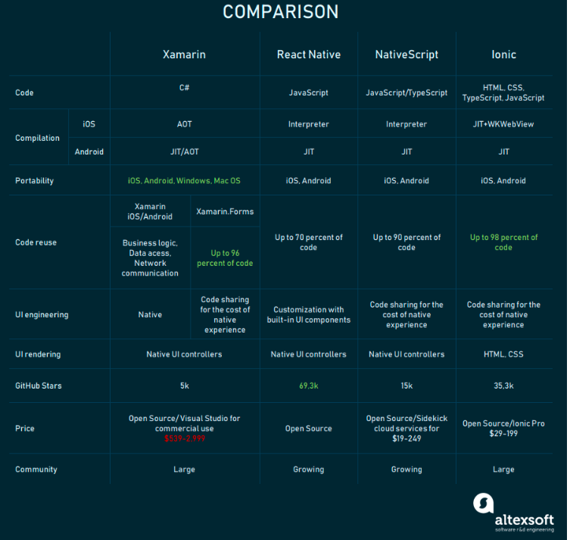
REACT-NATIVE GÜNLÜĞÜ
Cross Platform Development

Slide 6
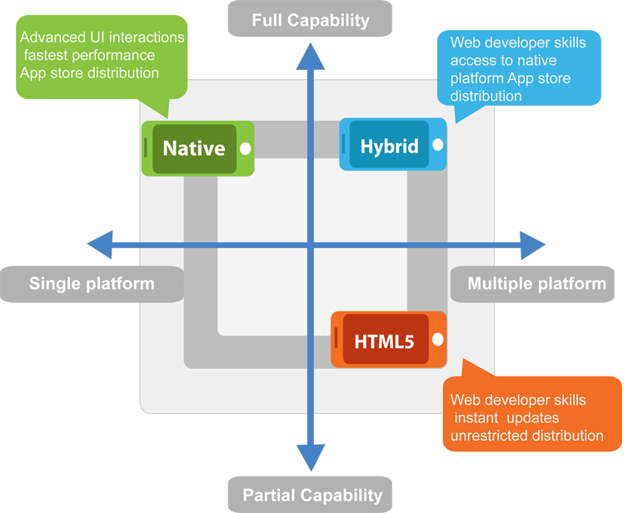
REACT-NATIVE GÜNLÜĞÜ
Hybrid vs Native Development

Slide 7
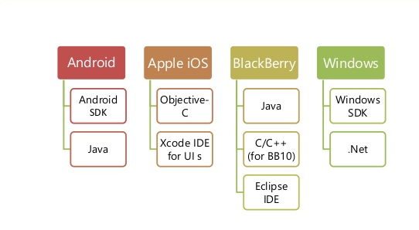
REACT-NATIVE GÜNLÜĞÜ
Native Development Tools

Slide 8
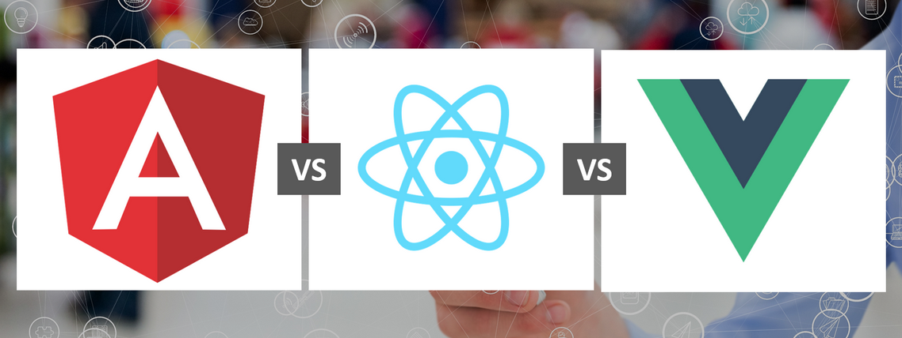
REACT-NATIVE GÜNLÜĞÜ
BAŞLAMADAN ÖNCE
Angular vs React vs Vue

Slide 9
REACT-NATIVE GÜNLÜĞÜ
BAŞLAMADAN ÖNCE
React vs Angular vs Vue
Uygulama geliştirmeden önce tek sayfalık bir uygulamaya (SPA) ihtiyacınız olup olmadığına veya çok sayfalı bir yaklaşım benimsemeye karar verdiğinize dair net bir karar vermelisiniz. Single Page App(SPA), Multi Page App (MPA).
SPA, verileri bağımsız olarak talep eder ve sayfaları tarayıcıda doğrudan düzleştirir. Bunu, AngularJS, Ember.js, Meteor.js, Knockout.js gibi gelişmiş JavaScript frameworkleri sayesinde yapabiliriz.
Tek sayfalı siteler, içeriğin kullanıcıya basit, kolay ve uygulanabilir bir şekilde sunulduğu tek ve rahat bir web alanında kullanıcıya yardımcı olur.

Slide 10
REACT-NATIVE GÜNLÜĞÜ
BAŞLAMADAN ÖNCE
React vs Angular vs Vue
SPA(Single Page App)
Çoğu kaynak (HTML + CSS + Script) sadece uygulama ömrü boyunca bir kez yüklendiğinden, SPA hızlıdır. Sadece veri ileri ve geri iletilir.
Sadeleştirilmiş ve kolaylaştırılmıştır. Sunucuda sayfaları işlemek için kod yazmanıza gerek yoktur. Başlamak çok daha kolaydır çünkü genellikle herhangi bir sunucuyu kullanmadan bir geliştirmeyi başlatabilirsiniz.

Slide 11
REACT-NATIVE GÜNLÜĞÜ
BAŞLAMADAN ÖNCE
React vs Angular vs Vue
MPA(Multi Page App)
Çok sayfalı uygulamalar “geleneksel” bir şekilde çalışır. Her değişiklikte verileri tarayıcıdaki sunucudan yeni bir sayfa oluşturan sunucu isteklerine göre geri gönderebilir. Bu uygulamalar SPA'lardan çok daha büyüktür.
AJAX sayesinde, büyük ve karmaşık uygulamaların sunucu ve tarayıcı arasında çok fazla veri aktarması gerektiğinden endişelenmemize gerek yok. Bu çözüm uygulamanın yalnızca belirli bölümlerini yenilemeye izin verir. Diğer taraftan, daha karmaşık bir yapıya sahiptir ve geliştirme süreci tek sayfalık bir uygulamadan daha zordur.

Slide 12
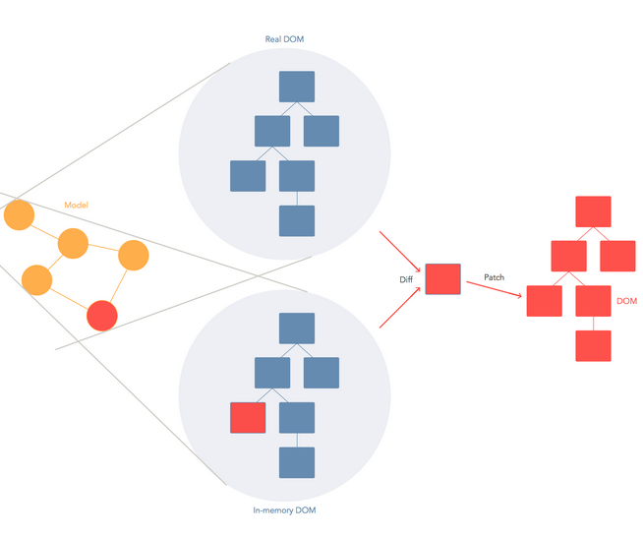
REACT-NATIVE GÜNLÜĞÜ
BAŞLAMADAN ÖNCE
React vs Angular vs Vue
Hızlı Bakış...
React: ‘A JavaScript library for building user interfaces’ yani ‘kullanıcı arayüzü oluşturmak için bir JavaScript kütüphanesi’ ReactJS, ya da React.js, kullanıcı arayüzü oluşturmaya yarayan açık kaynak kodlu web uygulama çatısı.

Slide 13
REACT-NATIVE GÜNLÜĞÜ
BAŞLAMADAN ÖNCE
React vs Angular vs Vue
React ne yapar?
React, observer design pattern’ını kullanır. Bu sayede, uygulamanızdaki state değişikliklerini sizin yönetmeniz gerekmez. React state değişikliklerini tespit ederek UI’ı tekrar oluşturur. Bu noktada akla şu soru gelebilir: Her değişiklik DOM nesnelerinin yeniden oluşturulmasıyla sonuçlanıyorsa, bu performans kaybına sebep olmaz mı? Bu sorunun cevabı hayırdır çünkü React, Virtual DOM olarak adlandırılan sanal bir DOM mekanizması kullanmaktadır.
Virtual DOM nedir?
İsminden de anlaşılacağı gibi Virtual DOM, gerçek DOM’a karşılık gelen sanal bir DOM nesnesidir, yani render edilen DOM’un bir kopyasıdır. React her state değişikliğinde render edilen gerçek DOM’u bütünüyle tekrar oluşturmak yerine, state değişikliğini Virtual DOM’a yansıtmaktadır. Bu sayede gerçek DOM ile ve yeni sanal(virtual) DOM arasındaki farklılıkları tespit ederek, gerçek DOM’da yapılacak değişikleri hesaplar ve tek seferde sadece gerçek DOM’da değişen elemanları yeniden render eder

Slide 14
REACT-NATIVE GÜNLÜĞÜ
BAŞLAMADAN ÖNCE
React vs Angular vs Vue
Hızlı Bakış...
Angular: TypeScript tabanlı bir Javascript framework. Google tarafından geliştirilen ve sürdürülen 'Süper Kahramanca JavaScript MVW Çerçevesi' olarak tanımlanmaktadır.
Angular 2, sürüm 1.0 (angularJS) ile karşılaştırıldığında yapıda önemli bir değişikliği göstermektedir. AngularJS mimarisi MVC'ye dayanır, Angular 2 ve 4 mimarisi ise service / controller'a dayanır.

Slide 15
REACT-NATIVE GÜNLÜĞÜ
BAŞLAMADAN ÖNCE
React vs Angular vs Vue
Hızlı Bakış...
Vue.Js: VueJS kullanıcı arayüzleri geliştirmek için kullanılan interaktif bir front-end kütüphanesi yada çerçevesidir. Son zamanların en popüler front-end teknolojilerinden biridir. VueJS öğrenmesi ve kullanımı diğer framework(çerçeve)lere göre daha kolay ve anlaşılırdır. Sade ve anlaşılır bir dökümantasyon yapısına sahiptir.

Slide 16
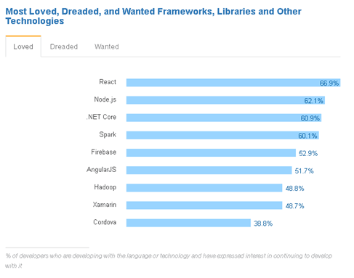
REACT-NATIVE GÜNLÜĞÜ
BAŞLAMADAN ÖNCE
React vs Angular vs Vue
Sevilen
https://unifyturkiye.org/2018/03/26/spfx-ninjas-6-spfx-ve-react/

Slide 17
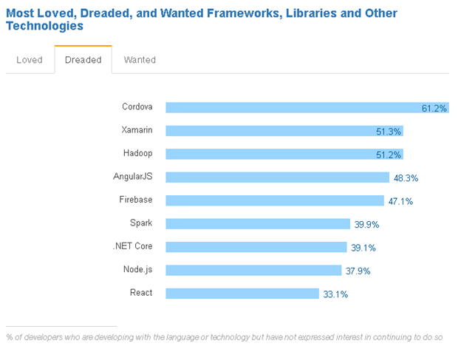
REACT-NATIVE GÜNLÜĞÜ
BAŞLAMADAN ÖNCE
React vs Angular vs Vue
Ürkütücü

Slide 18
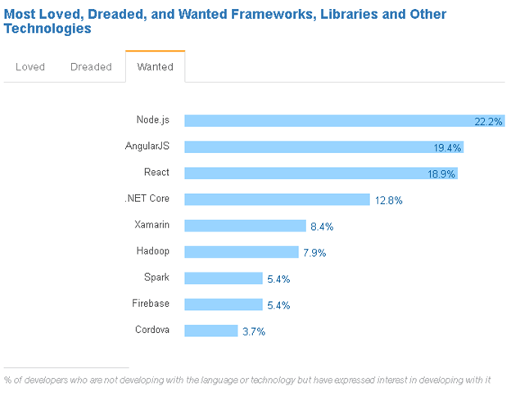
REACT-NATIVE GÜNLÜĞÜ
BAŞLAMADAN ÖNCE
React vs Angular vs Vue
İstenilen

Slide 19
REACT-NATIVE GÜNLÜĞÜ
BAŞLAMADAN ÖNCE - reactJS nedir?
React JS nedir?
React kendi resmi sitesinde belirtildiği üzere ‘A JavaScript library for building user interfaces' yani ‘kullanıcı arayüzü oluşturmak için bir JavaScript kütüphanesi’ olarak tanımlanıyor. NodeJS ve beraberinde NPM (node package manager) bulunması gerekiyor
React aslında bir zamanlar Facebook içerisinde, bir takım sorunlar için çözüm olarak sunulmuş ve Facebook geliştiricileri tarafından geliştirilen ismi koyulmamış bir kod öbeği olarak duruyor. Mark Zuckerberg’in instagramı satın almasıyla beraber hali hazırda bulunan mobil uygulamasının bir de web uygulaması olması gerekliliğine inanılıyor ve bunun için çalışmalar başlıyor. Instagram geliştiricileri Facebook’ta karşılaşılan sorunlara benzer sorunlar yaşıyorlar ve çözüm olarak Facebook’tan açık kaynak kod olacak şekilde herkesin kullanımına uygun bir kütüphane olarak sunulmasını istiyorlar. Facebook geliştiricileride bu öneri karşısında, bir kütüphane olarak React’ı çıkarıyor ve tamamen açık kaynak kodlu, herkesin erişebileceği, hala geliştirilmeye devam eden bir kütüphane olarak tüm dünyaya sunuyorlar.

Slide 20
REACT-NATIVE GÜNLÜĞÜ
BAŞLAMADAN ÖNCE - reactJS nedir?
Hızı nereden geliyor ?
React, içerisindeki state değişikliklerinde arayüzü tekrar oluşturur. Aslında arayüzün tekrar oluşturulması bir performans kaybıdır ancak React bunu yaparken VirtualDOM adında sanal DOM mekanizması kullanır. DOM (Document Object Model) yazılım dünyasında dilleri barından bir standart olarak tanımlanır. DOM, HTML ile programlama dilleri arasında bir standart oluşturarak bu dillerin HTML den bilgi alıp, bilgi vermesine yardımcı olur. React render edilen DOM’un bir kopyasını VirtualDOM olarak tutar. İçerisinde ki herhangi bir state değişikliğinde DOM’da bir değişiklik oluyorsa sadece bu değişikliği VirtualDOM’a yansıtır ve bu durum render edilen DOM ile VirtualDOM arasında farklılık ortaya çıkarır. İşte React bu farklılıkları bularak DOM içerisinde sadece değişen alanları yeniden render eder ve bütün DOM’un tekrar render edilme masrafından kurtulmuş olur.

Slide 21
REACT-NATIVE GÜNLÜĞÜ
Giriş-Kurulum-React Native
React Native nedir?
React Native, Facebook tarafından geliştirilen (halen geliştirilmeye devam eden), mobil cihazlar için native uygulamalar yapmamızı sağlayan bir Javascript framework’üdür.
İlk çıkış noktası iOS işletim sistemli mobil cihazlar için uygulama geliştirmek olsa da kısa sürede android işletim sistemleri için de React Native desteklenebilir hale getirildi. Yine Facebook’un geliştirdiği React sistemi üzerine inşaa edilen bu framework, React’ın çalışma prensiplerini de birebir barındırıyor.
React Native ‘i çekici kılan yanlarından en büyük özelliği hybrid gibi yazılıp native çıktı almamızı sağlaması. Bu sayede Java, C++, C-Objective, Swift gibi dilleri öğrenmek zorunda kalmadan sadece Javascript kütüphanesi sayesinde aynı performansta native uygulamalar geliştirebilirsiniz.

Slide 22
REACT-NATIVE GÜNLÜĞÜ
Giriş-Kurulum-React Native
React Native nedir? (Devam)
React Native aslında adı üzerinde, ReactJS çatısını baz alarak Native arayüzler aracılığıyla mobil uygulama yazılmasını sağlayan bir geliştirme ortamıdır. Native arayüz bileşenlerini barındırdığı için klasik React’teki component yapısında kullanılan <div> bileşeni yerine Android ve iOS’teki arayüzü karşılığına dönüşecek olan <View> bileşeni, <img>yerine ise <Image> bileşeni kullanılır. Aslında <View> ve <Image> gibi bileşenler Facebook tarafından Android ve iOS karşılıklarının kodlanmasıyla oluşturulmuş yapılardır.

Slide 23
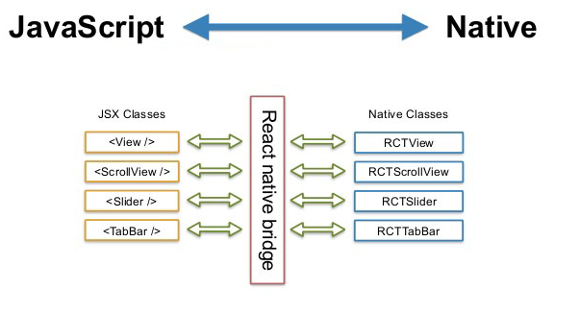
REACT-NATIVE GÜNLÜĞÜ
Giriş-Kurulum-React Native
React Native Mimarisi, Nasıl çalışıyor?
Yazılan JSX kodu, uygulamanın çalışma zamanında Android ve iOS platformları için ayrı olarak tasarlanan köprüler yardımıyla ilgili platformun Native bileşenlerine dönüştürülüyor ve uygulamanın native olarak yazılmasıyla arasında bir fark kalmıyor. Bu olayın bir dezavantajı da var elbette, çalışma zamanında native bileşene render etme operasyonu aslında CPU tüketen bir işlem. Buna bağlı olarak React Native uygulamaları, native uygulamalara kıyasla biraz daha fazla pil tüketimine sahip olacaktır.

Slide 24
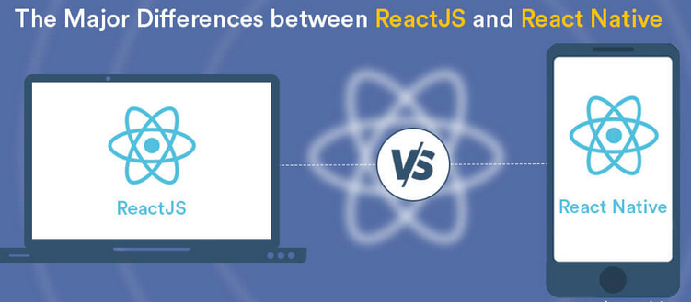
REACT-NATIVE GÜNLÜĞÜ
React Native vs ReactJS
ReactJS geniş büyük web siteleri için arayüz hazırlamak için kullanılan Jscript kütüphanesidir. Özelikle dinamik sayfa oluşturmak vb uygulamalar için kullanılır.
React Native ise Mobil Uygulama geliştirmek için kullanılan native kütüphanelerden oluşmuş bir framework’tür. Tüm platformlarda çalışacak mobil uygulamalar geliştirmek için kullanılan bir çatıdır..

Slide 25
REACT-NATIVE GÜNLÜĞÜ
Giriş-Kurulum-React Native
React Native vs ReactJs?
React Native ve ReactJs ikiside hızlı karmaşık UI inşa etmek ve geçişler için kullanışlı javascript alanlarıdır.
React Native framework iken ReactJS JavaScript kütüphanesidir.
React Native HTML kullanmaz.
React Native ReactJS’in bütün avantajlarını kullanır.
ReactJS ve React Native ikiside bileşen-tabanlı mimari(component-based architecture) takip eder.
https://facebook.github.io/react-native/docs/getting-started

Slide 26
REACT-NATIVE GÜNLÜĞÜ
Windows Kurulum
React Native Kurulumu
Öncelikle hangi platforma uygulama çıkarmamız gerektiğini belirlememiz gerekiyor. React-Native ‘in sayfasını incelediğimizde Android tabanlı bir uygulamayı macOS, Windows ve Linux tabanlı işletim sistemlerinde geliştirebilirken, iOS tabanlı bir uygulamayı sadece macOS tabanlı bir işletim sisteminde geliştirebiliyoruz. Bunun sebebi iOS tabanlı uygulamayı native olarak geliştirebilmek için Xcode adlı geliştirici ortamına ihtiyaç duyulmasıdır.
React Native ile geliştirme yapmak için gerekli en temel araçlar şunlardır :
NodeJS
NPM
Java ( Android geliştirme için )
XCode ( iOS geliştirme için, windows üzerinde gerekli değil )
Python ( windows üzerinde gerekiyor )
React Native Cli ( NPM üzerinden kuruluyor )
Android Studio
Android SDK ( Android Studio yardımı ile kuruluyor )

Slide 27
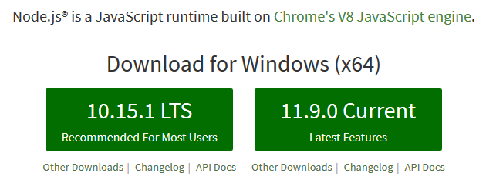
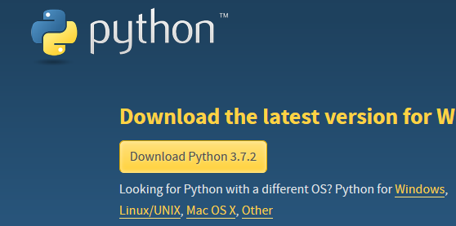
REACT-NATIVE GÜNLÜĞÜ
Windows Kurulum
Temel Araçların Kurulumu
NodeJS
https://nodejs.org/en/#download adresinden son sürümleri kurulabilir
Python
https://www.python.org/downloads/ adresinden son sürümleri kurulabilir.

Slide 28
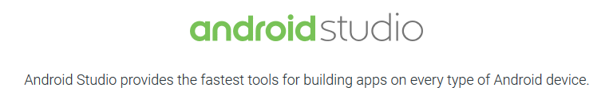
REACT-NATIVE GÜNLÜĞÜ
Windows Kurulum
Java
http://www.oracle.com sitesinden JDK sürümünü indirip kurunuz
React Native Cli
React Native projelerini oluşturmak ve çalıştırmak için gerekli araçtır ve kurulum için npm üzerinden kütüphanesini global npm havuzuna kurarak gerçekleştiriyoruz, kurmak için gerekli komut aşağıdaki gibidir.
> npm install -g react-native-cli
Android Studio
https://developer.android.com/ adresinden Android Studio’nun en son sürümünü yükleyin.

Slide 29
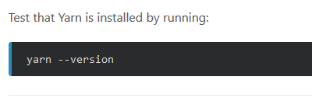
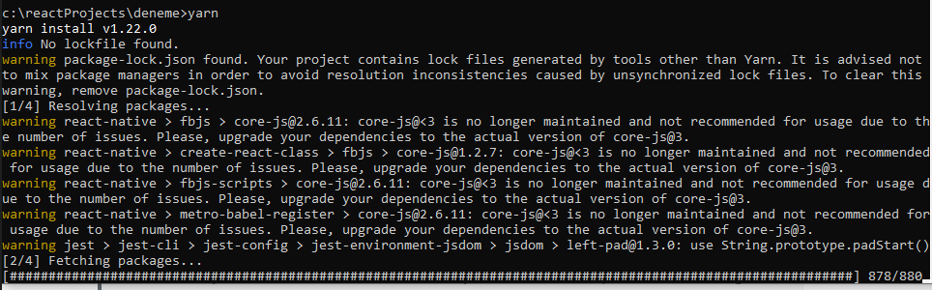
REACT-NATIVE GÜNLÜĞÜ
Windows Kurulum
YARN Paket Yöneticisi Nedir? Neden Kullanılır?
YARN, Facebook öncülüğünde ve Google, Exponent ve Tilde mühendislerinin desteğiyle geliştirilen npm alternatifi bir paket yöneticisidir.
YARN, npm aracının özelliklerini desteklemekle birlikte bir takım iyileştirmeleri içinde barındırıyor. Facebook ekibinin Node paket yönetimindeki baş ağrılarını dindirmek için tasarlanan YARN, temel olarak bazı performans ve tutarlılık avantajları sunuyor.
Performans
npm aracı Node paketlerini merkezi repodan sıralı olarak indirirken, YARN eş zamanlı olarak birden fazla paketi indirebilir. Böylece daha hızlı yüklemelere kapı aralar. YARN ayrıca yarnpkg.com adında bir uzak depoya da sahiptir.
YARN aracı ile yüklenen a.b.c sürümündeki bir paket, lokal bilgisayarınızda ayrıca depolanır. Böylece ilgili sürümdeki paket tekrar indirilmeye çalışıldığında uzak repoya uğraması gerekmez.
https://classic.yarnpkg.com/en/docs/install/#windows-stable

Slide 30
REACT-NATIVE GÜNLÜĞÜ
Windows Kurulum
2. Android SDK Kurulumu
Öncelikle hangi platforma uygulama çıkarmamız gerektiğini belirlememiz gerekiyor. React-Native ‘in sayfasını incelediğimizde Android tabanlı bir uygulamayı macOS, Windows ve Linux tabanlı işletim sistemlerinde geliştirebilirken, iOS tabanlı bir uygulamayı sadece macOS tabanlı bir işletim sisteminde geliştirebiliyoruz. Bunun sebebi iOS tabanlı uygulamayı native olarak geliştirebilmek için Xcode adlı geliştirici ortamına ihtiyaç duyulmasıdır.
React Native ile geliştirme yapmak için gerekli en temel araçlar şunlardır :
NodeJS
NPM
Java ( Android geliştirme için )
XCode ( iOS geliştirme için, windows üzerinde gerekli değil )
Python ( windows üzerinde gerekiyor )
React Native Cli ( NPM üzerinden kuruluyor )
Android Studio
Android SDK ( Android Studio yardımı ile kuruluyor )

Slide 31
REACT-NATIVE GÜNLÜĞÜ
Windows Kurulum
React Native Windows Kurulum
https://medium.com/kouosl/react-native-kurulumu-f36809dc8572
https://medium.com/@ysfzrn/react-native-windows-kurulumu-dce8e46e98c0
https://medium.com/mol42/windows-%C3%BCzerinde-react-native-kurulumu-4de15e0e33b9
https://www.reactnativeturkey.com/react-native-windows-kurulumu-node-js-turkey/
http://www.ahmetbasdan.com/react-native-windows-kurulum/

Slide 32
REACT-NATIVE GÜNLÜĞÜ
Windows Kurulum
React Native Linux Kurulum
https://medium.com/kouosl/react-native-kurulumu-f36809dc8572
https://medium.com/@sddkal/react-native-ubuntu-kurulum-2093689c2ec0

Slide 33
REACT-NATIVE GÜNLÜĞÜ
GÜN 1
Hata:
Could not find INI file in $ANDROID_AVD_HOME nor in $HOME/.android/avd
Çözüm:
ln -s /root/.android/ /home/turtlebot/.android/
Çalıştırmak için:
turtlebot:~$ cd /home/turtlebot/Android/Sdk/tools/
turtlebot:~/Android/Sdk/tools$ emulator -avd Nexus_5X_API_23_Marshmallow
This way you will solve the issue with the emulator because all sdk data is being written on /root/.android/

Slide 34
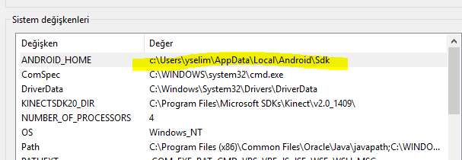
REACT-NATIVE GÜNLÜĞÜ
ORTAM DEĞİŞKENLERİ(WINDOWS)

Slide 35
REACT-NATIVE GÜNLÜĞÜ
ORTAM DEĞİŞKENLERİ (LINUX)
################# Android Environment variable ayarları ########
export ANDROID_HOME=$HOME/Android/Sdk
export PATH=$PATH:$ANDROID_HOME/tools
export PATH=$PATH:$ANDROID_HOME/platform-tools
export PATH=$ANDROID_SDK/emulator:$ANDROID_SDK/tools:$PATH
alias emulator='$ANDROID_HOME/tools/emulator'

Slide 36
REACT-NATIVE GÜNLÜĞÜ
EMULATOR COMMANDLINE
Start the emulator from the command line
Emulator’ü command line üzerinden çalıştırma: İlgili klasöre gidilip var olan cihaz
listesi elde edilir. Ardından emulator çalıştırılabilir.
Dizin: C:\Users\Kullanici\AppData\Local\Android\Sdk\emulator
Cihaz listesi komutu
>emulator –list-avds
Pixel_2_API_Q
Emulatorü başlatma;
>emulator –avd Pixel_2_API_Q

Slide 37
REACT-NATIVE GÜNLÜĞÜ
Linkler
Resmi döküman
https://facebook.github.io/react-native/docs/getting-started.html
Yılan Oyunu
https://medium.com/@ysfzrn/react-native-i%CC%87le-y%C4%B1lan-oyunu-b%C3%B6l%C3%BCm-1-9bdf509fe376
Ract Native Login uygulamasi
https://www.youtube.com/watch?v=de6hti-fY3o&list=PLnrFXI6MYFtEKesShvO3Vh_zFMRbvBNbQ
Tayfun Yugruk // React Native 101
https://www.youtube.com/watch?v=0X-uZ3ZI860
React Native Dersleri
https://www.youtube.com/watch?v=WFhSwc-9WlI&list=PL7IDRvZfAwrv5xZLu67rNiDHD9k5YLViX
React Native Kurulum -Windows
https://medium.com/@ysfzrn/react-native-windows-kurulumu-dce8e46e98c0
React Native Kurulum -Ubuntu
https://medium.com/mol42/linux-%C3%BCzerinde-react-native-kurulumu-a61b54927941
Mobile App Development with React Native CSCI-E39B LECTURE
https://cs50.github.io/mobile/lectures
React Native Dersleri
https://www.youtube.com/playlist?list=PLnrFXI6MYFtEKesShvO3Vh_zFMRbvBNbQ

